Slide 1

Význam MAP pro další rozvoj vzdělávání – a jak to s nimi bude dál?
Mgr. Marta Husičková
předsedkyně
MAS Region HANÁ, z. s.

Slide 2
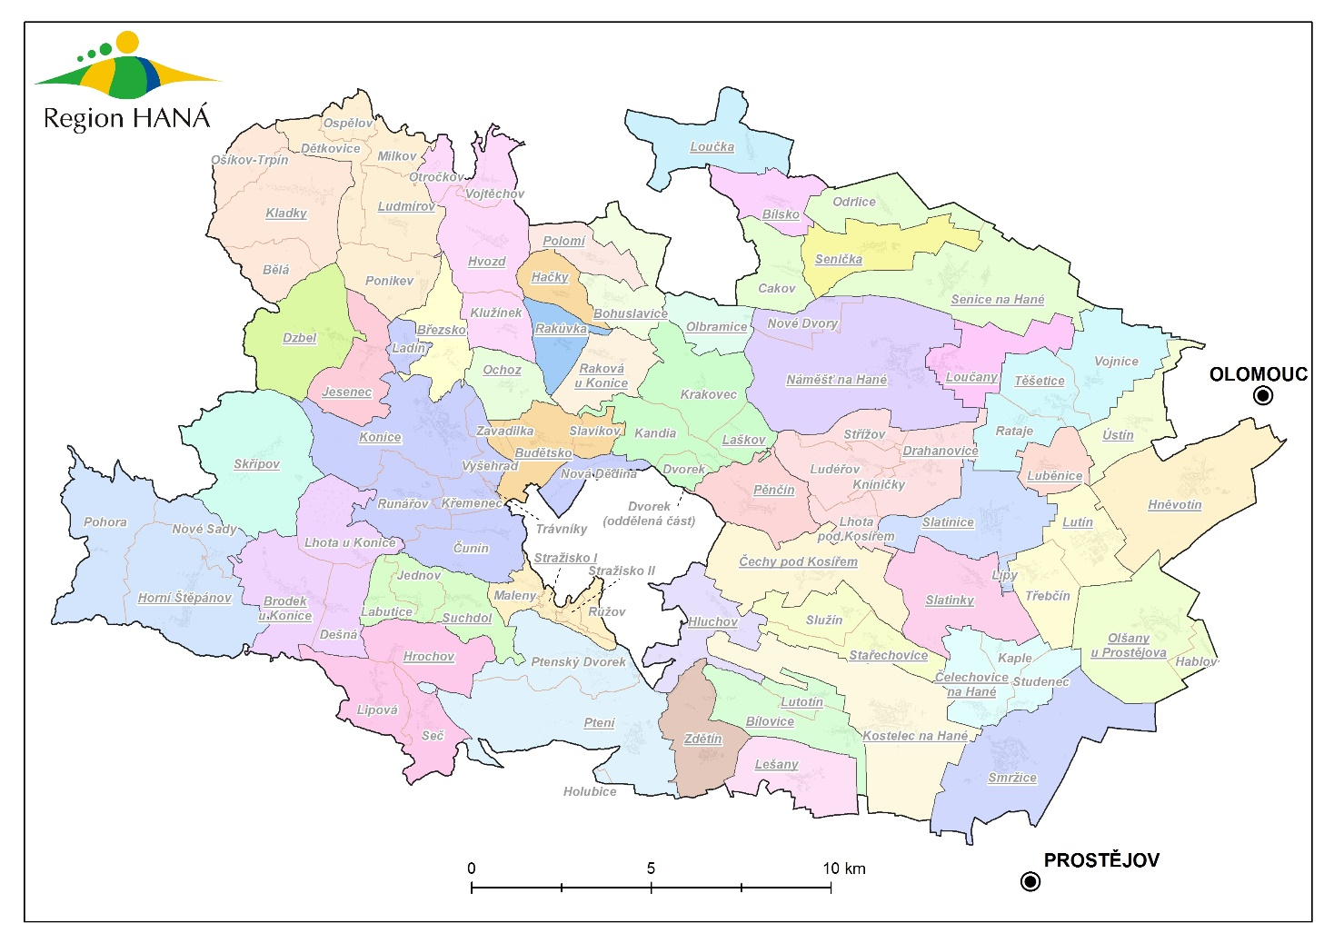
Území MAS Region HANÁ

Slide 3
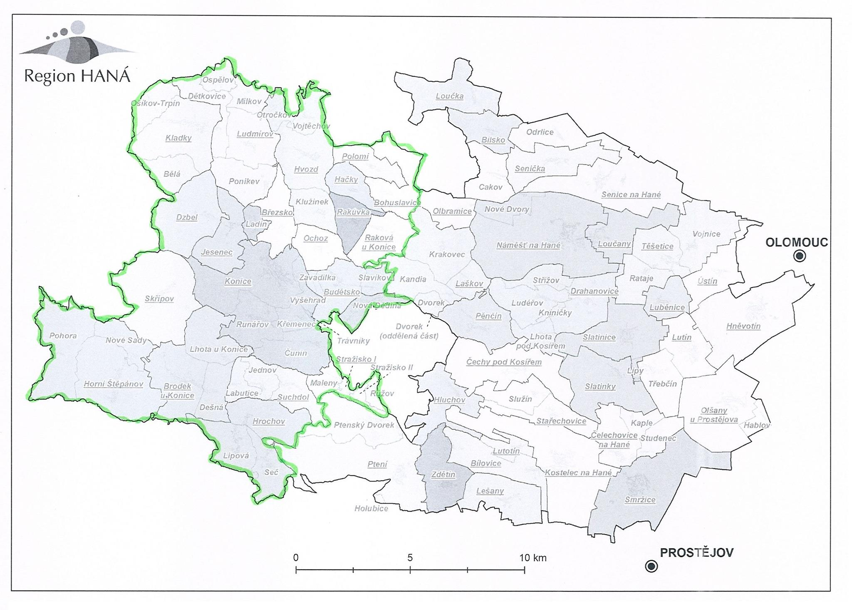
Území ORP Konice

Slide 4
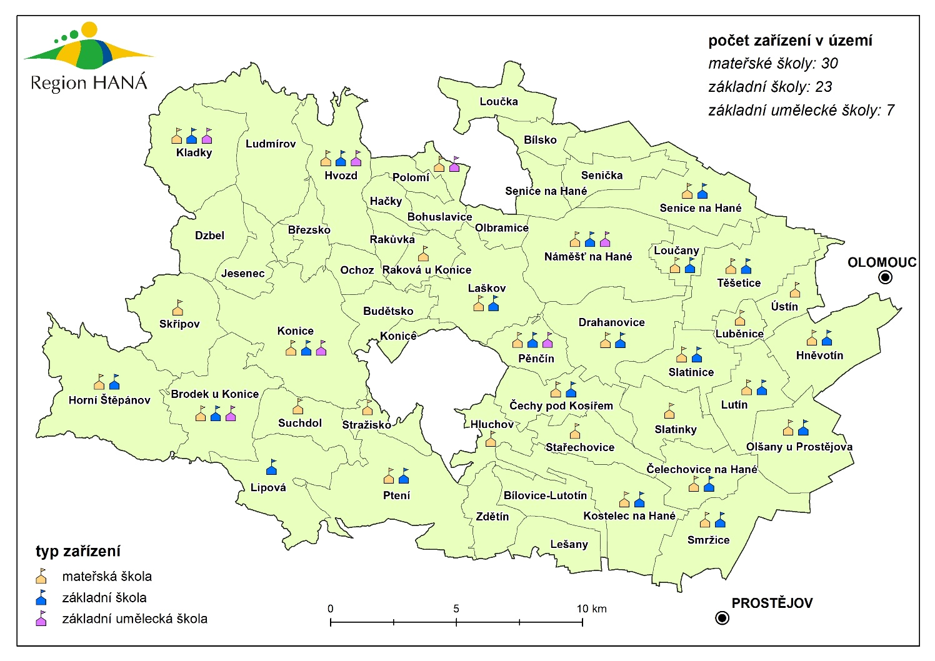
Školská zařízení v rámci MAS
ORP Konice:
7 ZŠ z toho 4 úplné
11 MŠ
1 gymnázium

Slide 5

MAS nositel MAP
Výše podpory: 3 478 104,- Kč
Projekt je realizovaný a financovaný s podporou ESF
Operační program Výzkum, vývoj a vzdělávání

Slide 6
Zkušenosti s MAP
Negativní
- pomalé informace pro realizátory
- předávání informací KAP
- složitost komunikace s administrátory
Pozitivní
- aplikace strategického přístupu v oblasti školství
- vznik partnerství mezi jednotlivými aktéry MAP
- pozitivní ovlivnění školství díky činnosti pracovních skupin

Slide 7



Moje vysněná škola

Slide 8
Děkuji za pozornost
Mgr. Marta Husičková
předsedkyně
MAS Region HANÁ, z. s.

